Slide 1
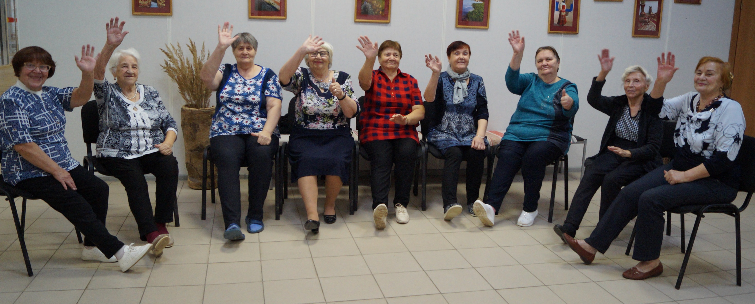
Танцуй вместе с нами

Slide 2
Комплекс «Цветочница»
Это плавный танец под вальсовую мелодию. Он вызывает положительные эмоции и снимает нервное напряжение. Мягкие танцевальные движения помогают «разбить» шейный остеохондроз, укрепить мышцы спины, разработать суставы. Активно работает верхний отдел позвоночника и плечи.
Исходное положение: сидя на стульях в кругу. Ноги вместе, руки на коленях.
Участники представляют собой цветочниц с полными корзинами цветов по сторонам от себя и в середине.
«Собираем цветы» правой рукой справой стороны, затем левой рукой с левой стороны. Повторяем движения 2 раза.
«Собираем цветы» обеими руками одновременно из середины. Повторяем движение 4 раза.
8 раз поочередно одной и другой рукой бросаем «цветы публике».
Слегка округленные руки поднимаем вверх, вращаем кисти рук влево и вправо, «демонстрируем» букеты. Повторяем движение 8 раз.
Повторяем все движения танца дважды.

